Slide 1
Особенности приемки выполненных работ по капитальному ремонту многоквартирного дома со специальным счетом
АССОЦИАЦИЯ СОБСТВЕННИКОВ И ВЛАДЕЛЬЦЕВ СПЕЦИАЛЬНЫХ СЧЕТОВ ДЛЯ ФОРМИРОВАНИЯ ФОНДОВ КАПИТАЛЬНОГО РЕМОНТА МНОГОКВАРТИРНЫХ ДОМОВ НА ТЕРРИТОРИИ ВЛАДИМИРСКОЙ ОБЛАСТИ
"Капитальный ремонт МКД со специальными счетами: новый рынок"

Slide 2
Текущая ситуация
На территории Владимирской области 50% кв. метров жилого фонда (25% МКД) формируют накопления на специальных счетах.
Ответственность собственников: все этапы проведения капитального ремонта – от сроков проведения работ до приемки качества.
Риск: отсутствие достаточных знаний и компетенции уполномоченного собственниками лица для контроля за производством работ и их приемки.
Фактически, приемка идет неспециалистами, без применения сертифицированных поверенных приборов измерения.

Slide 3
Последствия непрофессиональной приемки
Фактический объем работ может отличаться от проектной документации
фактический состав работ может отличаться от проектной документации либо отсутствовать
проблемы с качеством выполненных работ из-за несоблюдения технологий, применения некачественных материалов
В результате
средства собственников потрачены нерационально
проблемы с инженерными системами, конструктивными элементами дома не устранены
социальное напряжение среди жителей нарастает
цели Программы капитального ремонта не достигнуты

Slide 4
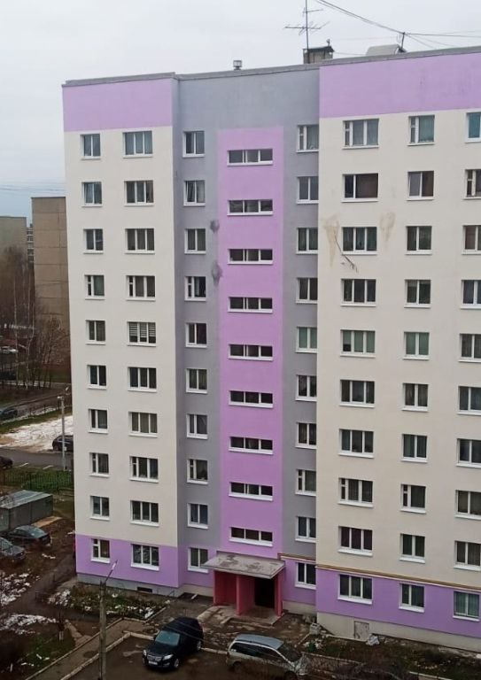
Примеры некачественного ремонта (г. Владимир)
2021г.
2023г.
Ремонт фасада произведен в 2021г.
Замечания: намокание фасада, подтеки, выцветание краски.
Причины: нарушение технологии, некачественные материалы.

Slide 5
Ответственность при приемке работ
«Общий котел» | Специальный счет (владелец ФКР, УО, ТСЖ, ЖСК)
Комиссия: лица, осуществляющие управление данным МКД, представители органов местного самоуправления представители собственников помещений в доме представитель ФКР, строительный контроль Проверяется соответствие выполненного по договору объема работ перечню, видам работ, смете расходов (по форме КС-2, КС-3) | Лицо, уполномоченное общим собранием собственников действовать от имени собственников помещений в МКД
Участие специализированных общественных организаций в приемке работ и оказанных услуг

Slide 6
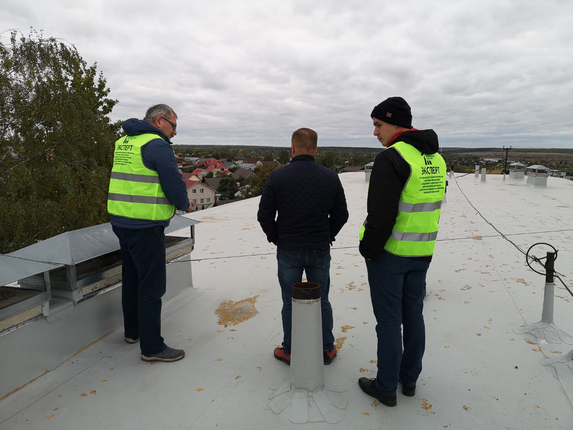
Участие специалистов Ассоциации спецсчетов в приемке работ в г. Владимир
Ремонт крыши с использованием мембранного материала. Октябрь 2022г. Проведен осмотр, собственникам даны рекомендации по эксплуатации.

Slide 7
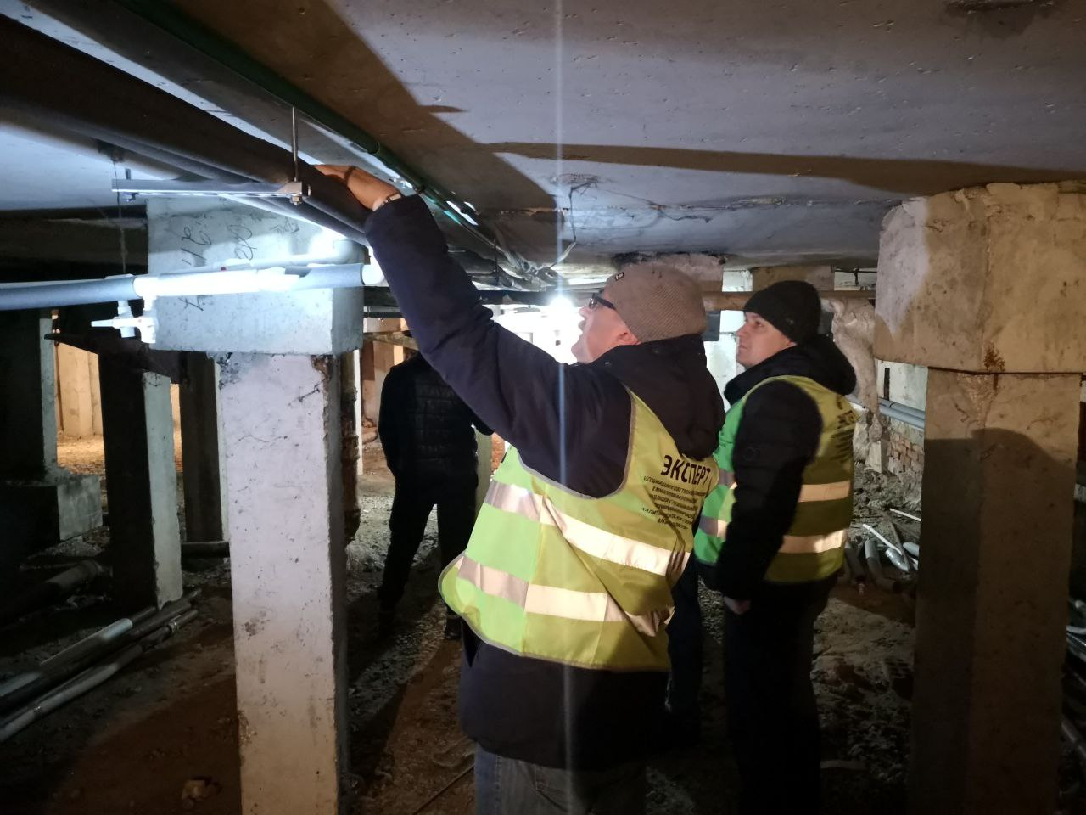
Участие специалистов Ассоциации спецсчетов в приемке работ в г. Владимир
Ремонт ВИС теплоснабжения в подвале. Декабрь 2022г.
Ремонт ВИС ГВС и ХВС в подвале. Февраль 2023г.

Slide 8
Помощь собственникам
Включение в комиссию представителя общественной организации в сфере ЖКХ, строительства
Отправка скана первой и последней страницы в ИГЖН для контроля отчетности от владельцев специальных счетов
Просвещение (семинары и практические занятия) на базе общественных организаций активных собственников, а также лиц, уже уполномоченных на приемку работ
Разработка и распространение чек-листов по различным видам работ для собственников в комиссии по приемке
Консультации при замечаниях к качеству работ в процессе приемки и в период гарантийного срока

Slide 9
Законодательные инициативы
Обязательный строительный контроль с включением специалиста от строительного контроля в приемочную комиссию
Обязательная подпись на акте приемки работ представителя ИГЖН либо общественной организации по профилю ЖКХ, строительства
Закрепление этого в федеральном либо региональном законодательстве.
В целом рекомендуем применять требования в части проведения строительного контроля и приемки работ из постановления Правительства № 615 и к специальным счетам

Slide 10
Благодарим за внимание!

